Slide 1
Administración de Solicitudes en Nómina
Título

Slide 2
Agenda
Plan de Trabajo
Resumen de Catálogos
Pantallas
Próximos pasos

Slide 3
Plan de trabajo
Plan de Trabajo actual
1. Aclaraciones
2. Diseño de pantallas
3. Diseño de la BD y SPs requeridos
4. Desarrollo de ABCs
5. Desarrollo de Procesos
6. Pruebas
7. Liberación
8. Soporte a garantias
9. Documentación y entrega

Slide 4
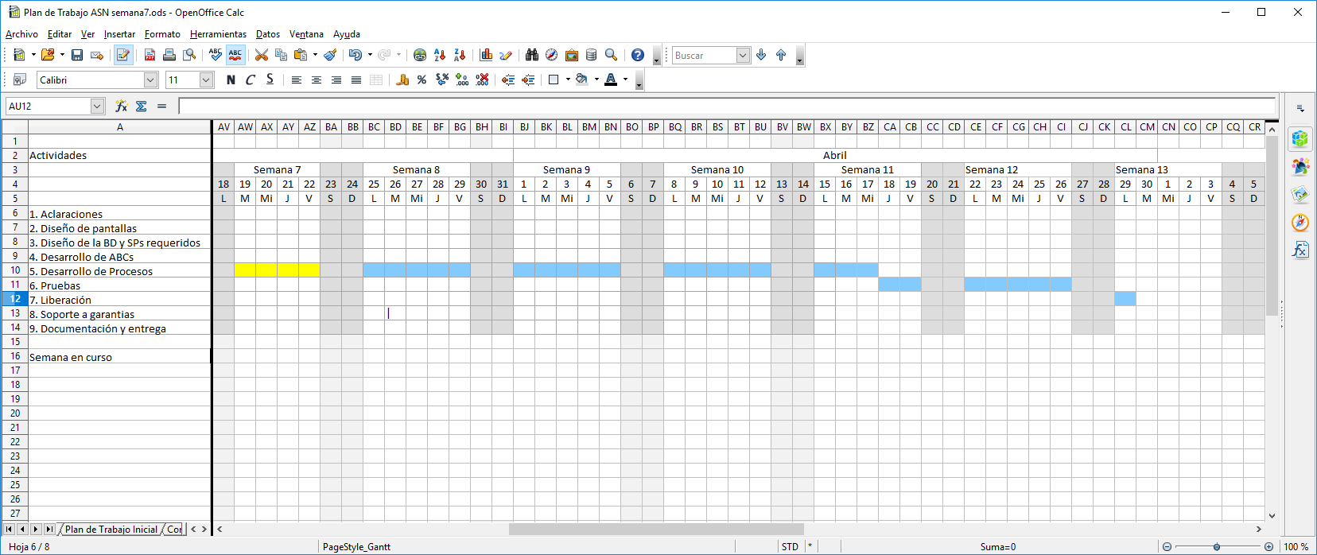
Plan de trabajo

Slide 5
Plan de trabajo (Semana 7)
Captura de Períodos de Nómina
Captura de Solicitudes

Slide 6
Catálogos desarrollados
Conceptos de Nómina
Catálogo de Años
Catálogo de Meses
Tipos de Períodos
Periodicidad de Nómina
Conceptos Motivos
Consecutivo de Período

Slide 7
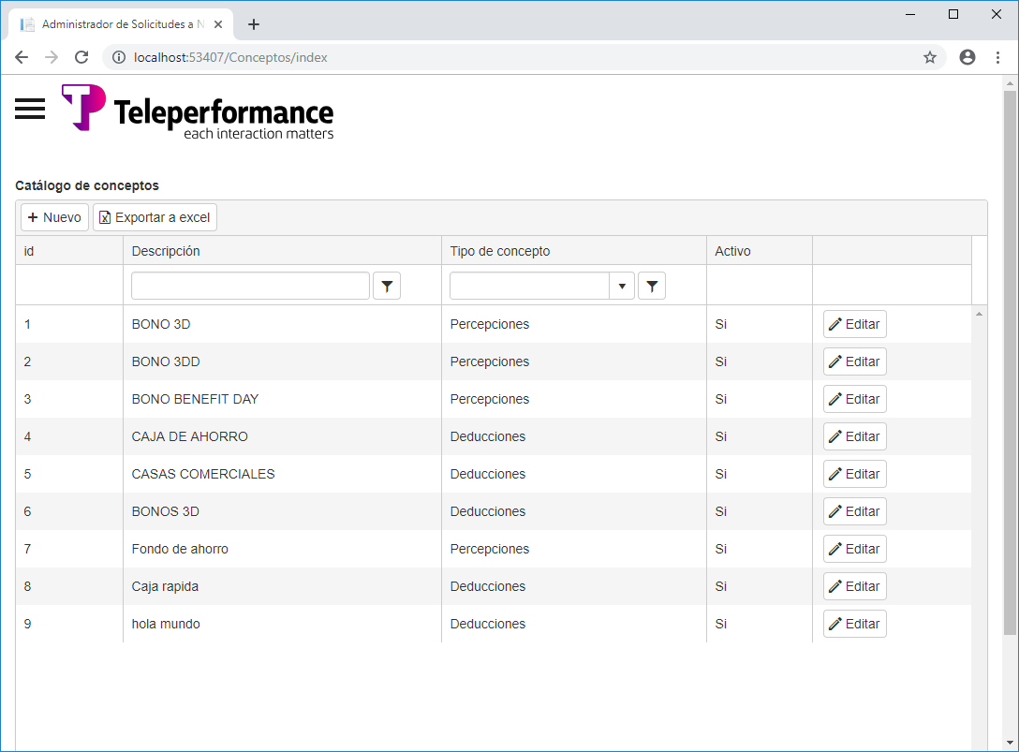
Conceptos de Nómina

Slide 8
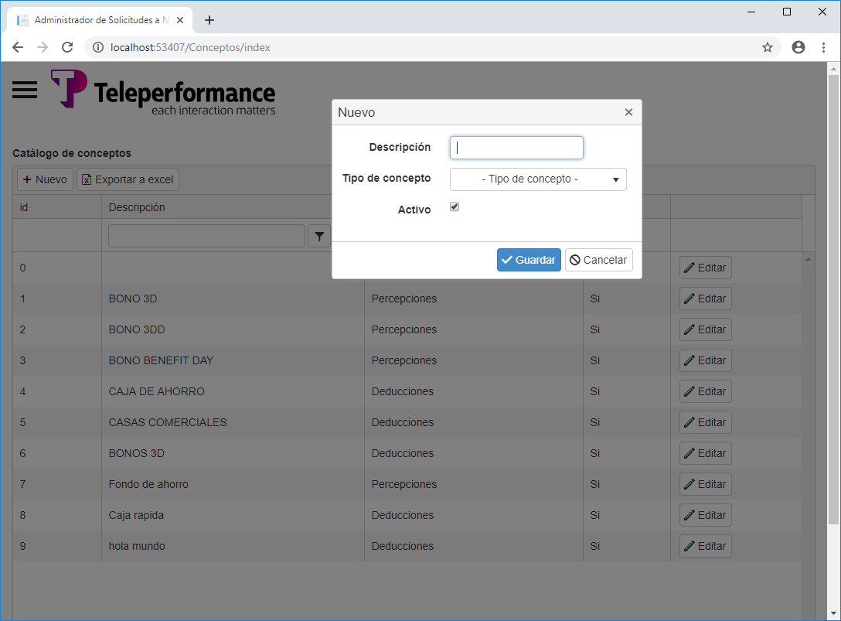
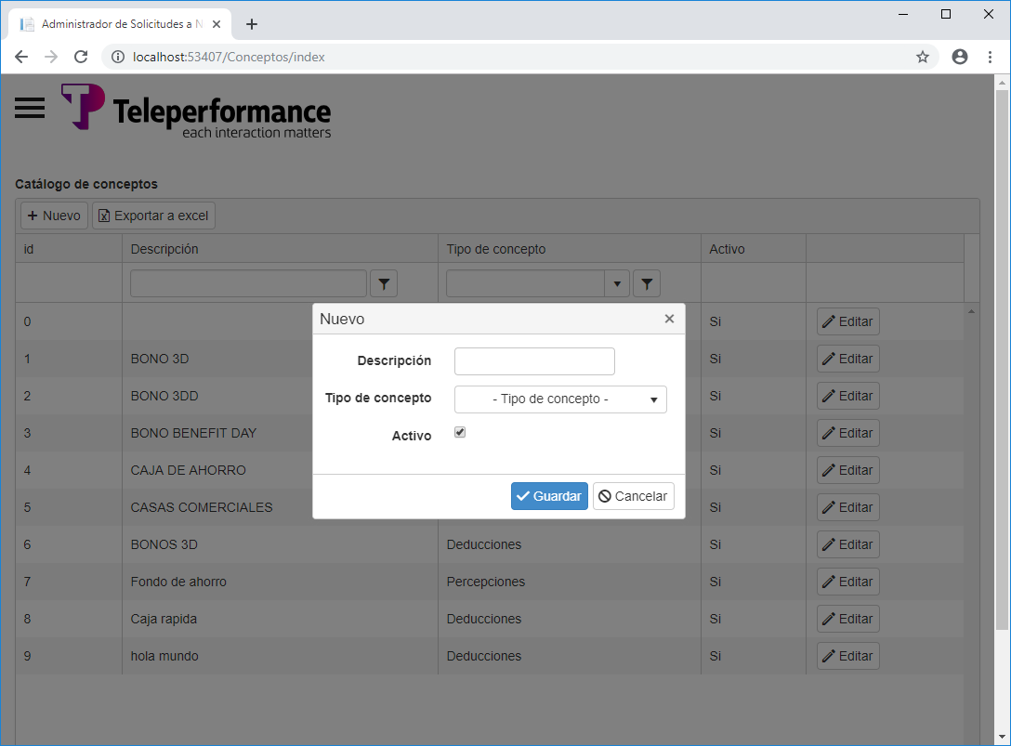
Conceptos de Nómina (Nuevo)

Slide 9

Conceptos de Nómina (Editar)

Slide 10
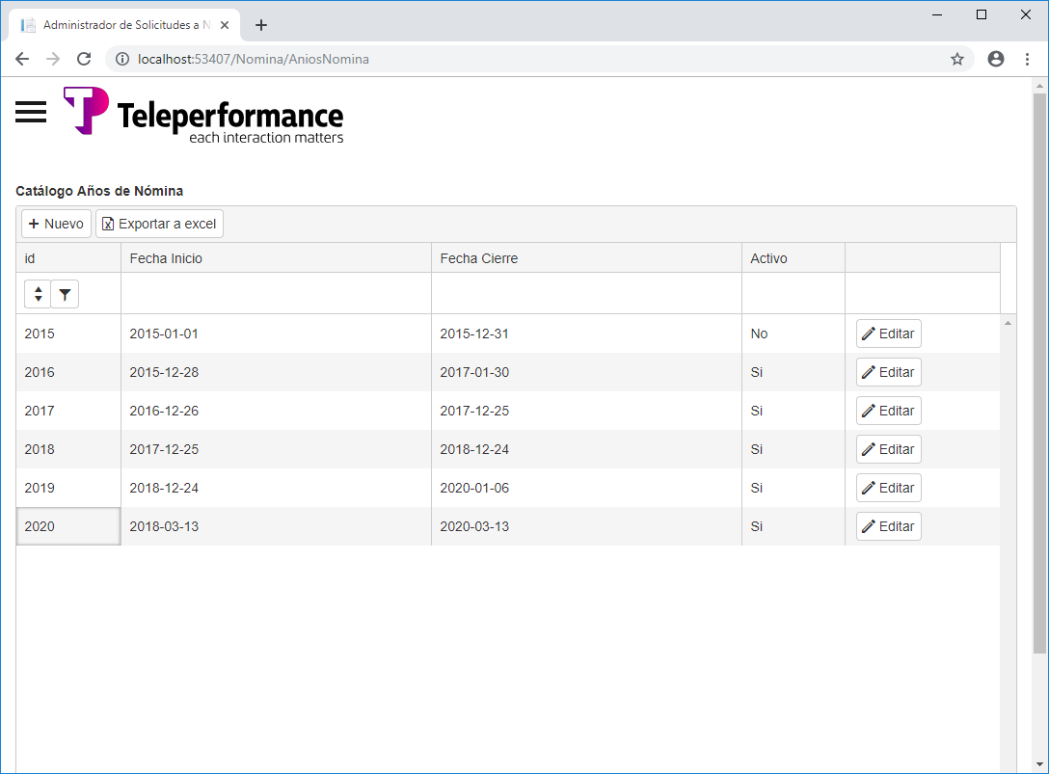
Catálogo Años de Nómina

Slide 11
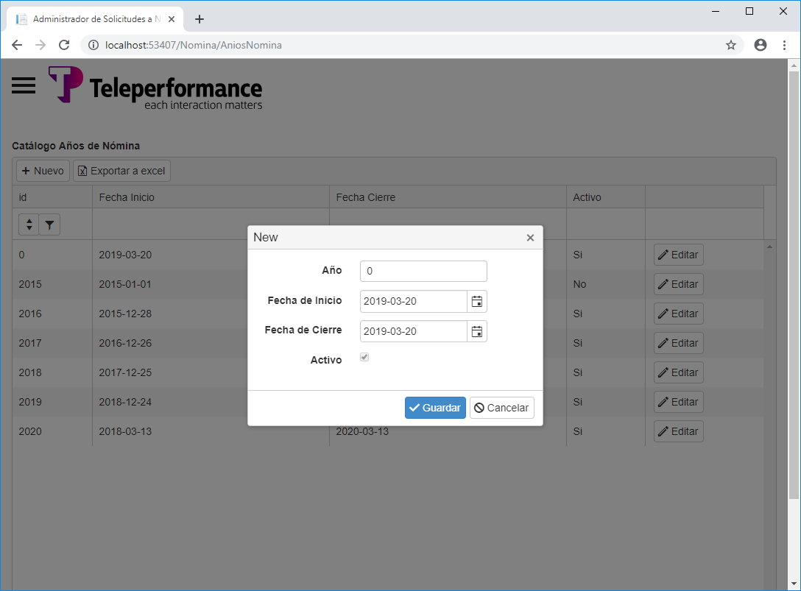
Catálogo Años de Nómina (Nuevo)

Slide 12
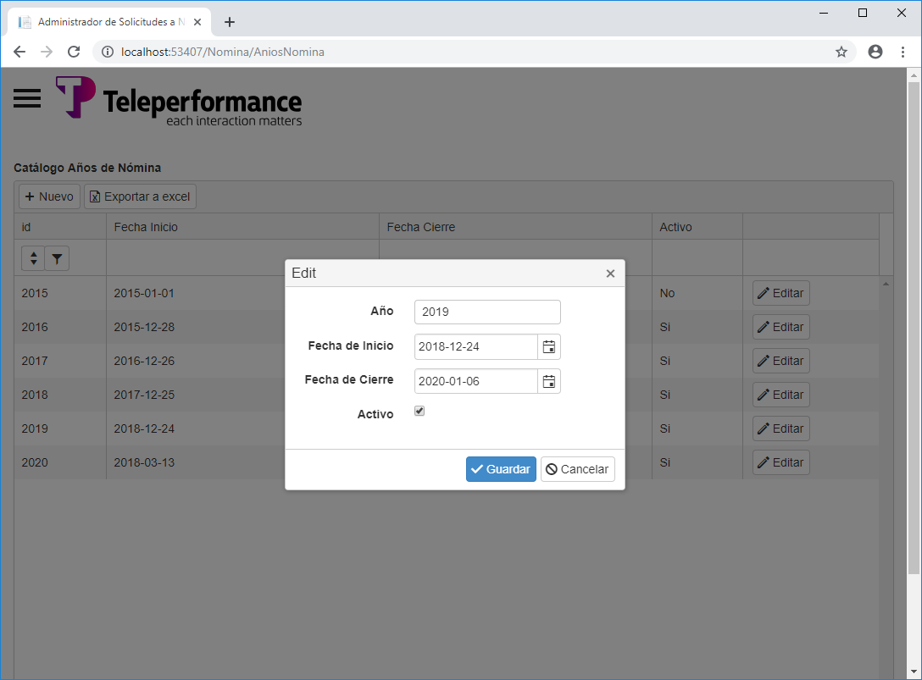
Catálogo Años de Nómina (Editar)

Slide 13
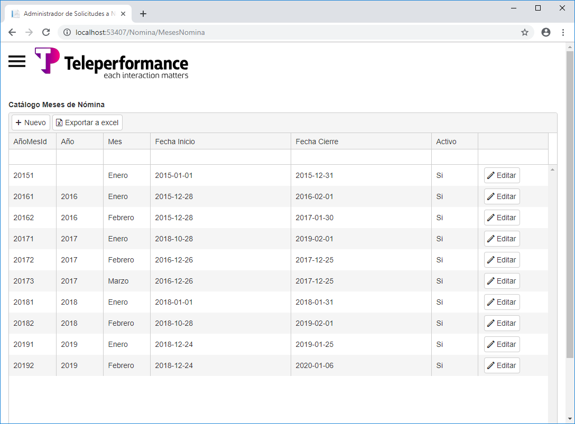
Catálogo Meses de Nómina

Slide 14
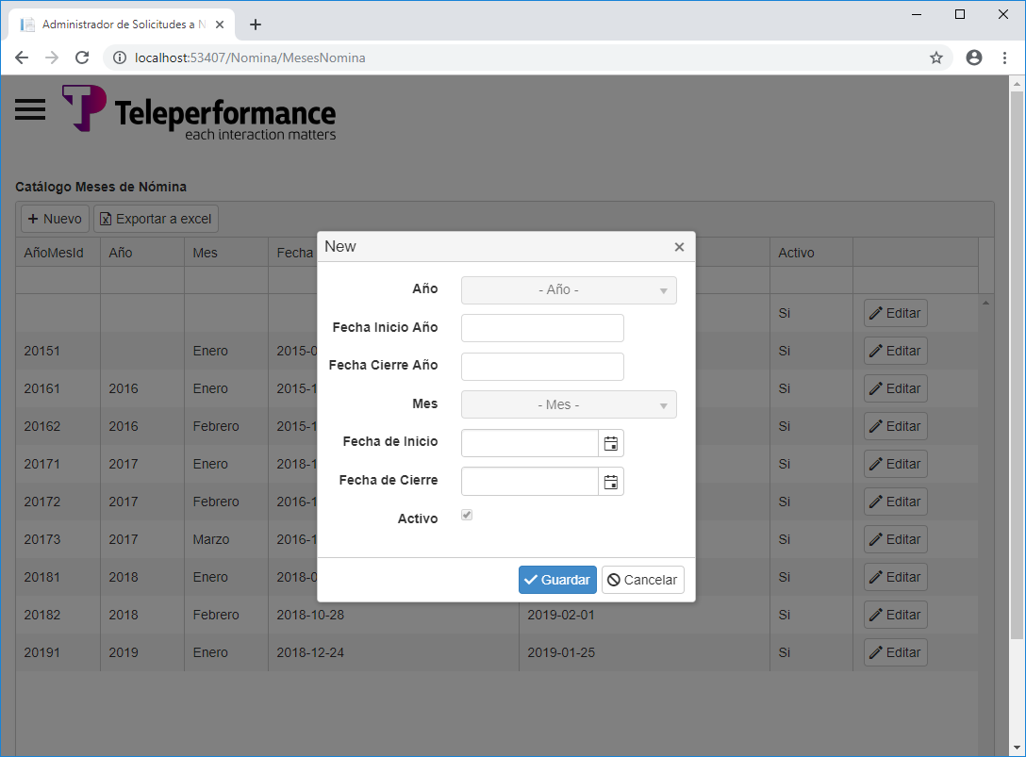
Catálogo Meses de Nómina (Nuevo)

Slide 15

Catálogo Meses de Nómina (Editar)

Slide 16
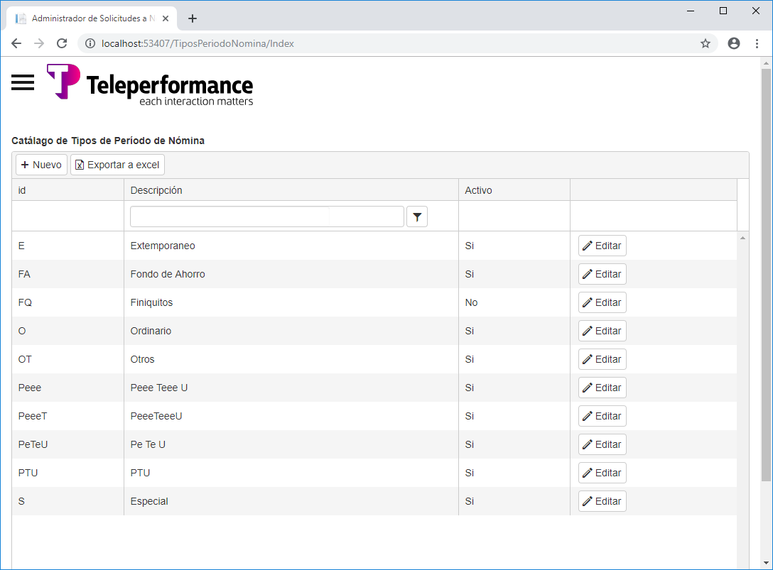
Catálogo Tipos de Período

Slide 17
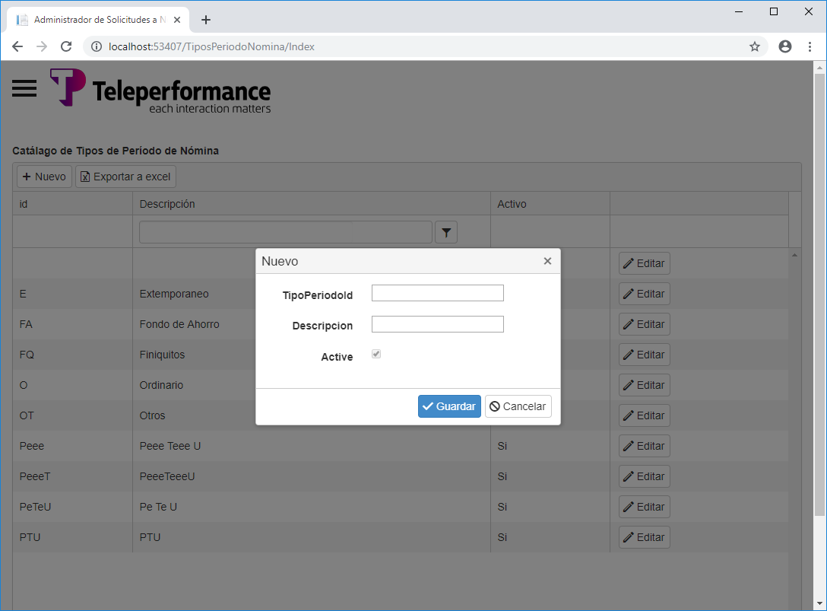
Catálogo Tipos de Período (Nuevo)

Slide 18

Catálogo Tipos de Período (Editar)

Slide 19
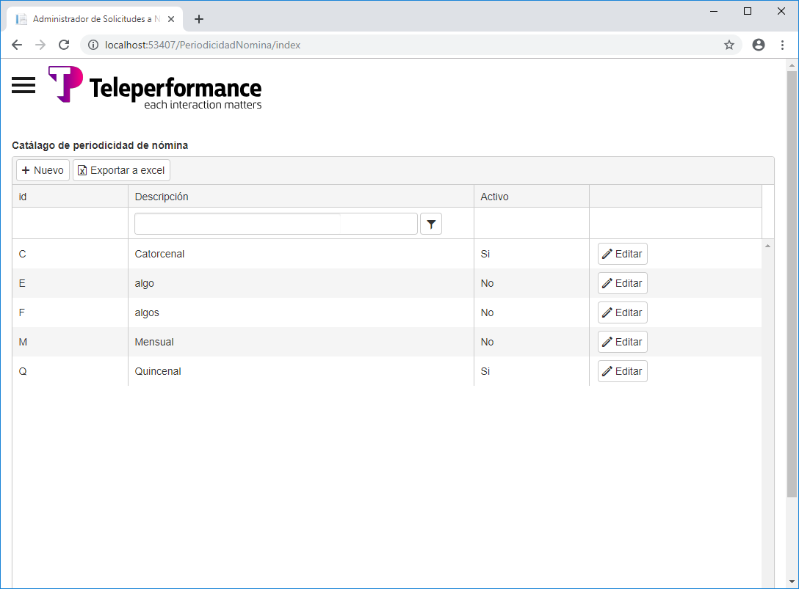
Catálogo de Periodicidad

Slide 20

Catálogo de Periodicidad (Nuevo)

Slide 21

Catálogo de Periodicidad (Editar)

Slide 22
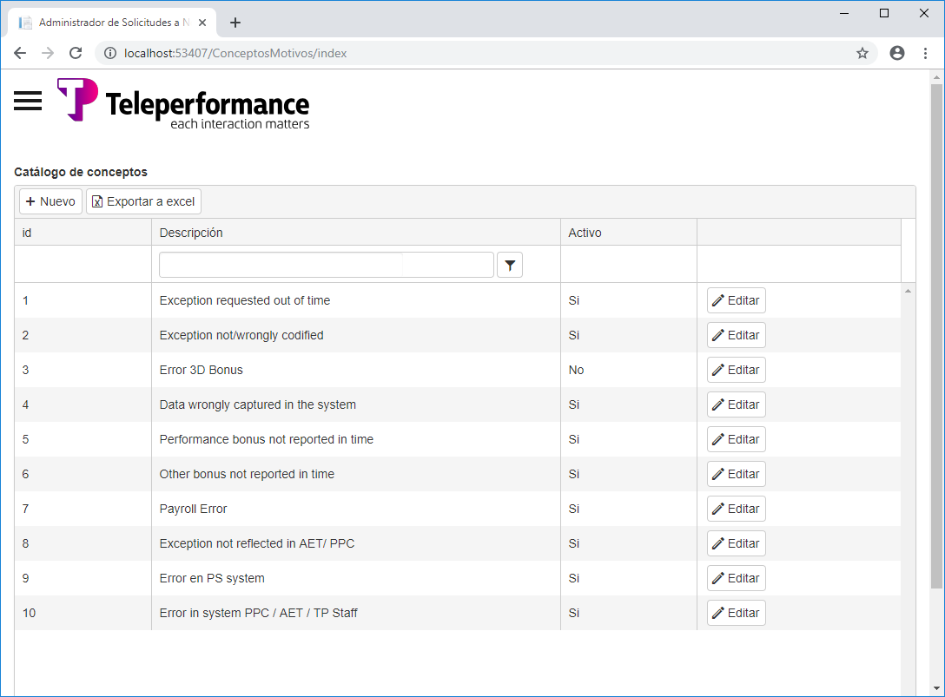
Catálogo de Motivos de Conceptos

Slide 23
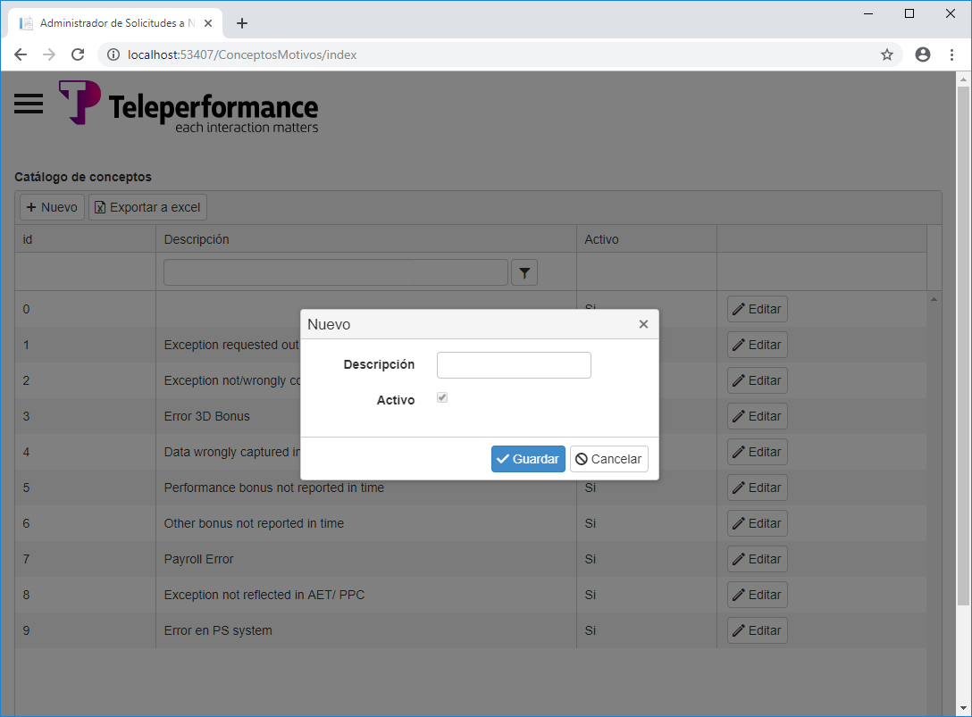
Catálogo de Motivos de Conceptos (Nuevo)

Slide 24

Catálogo de Motivos de Conceptos (Editar)

Slide 25
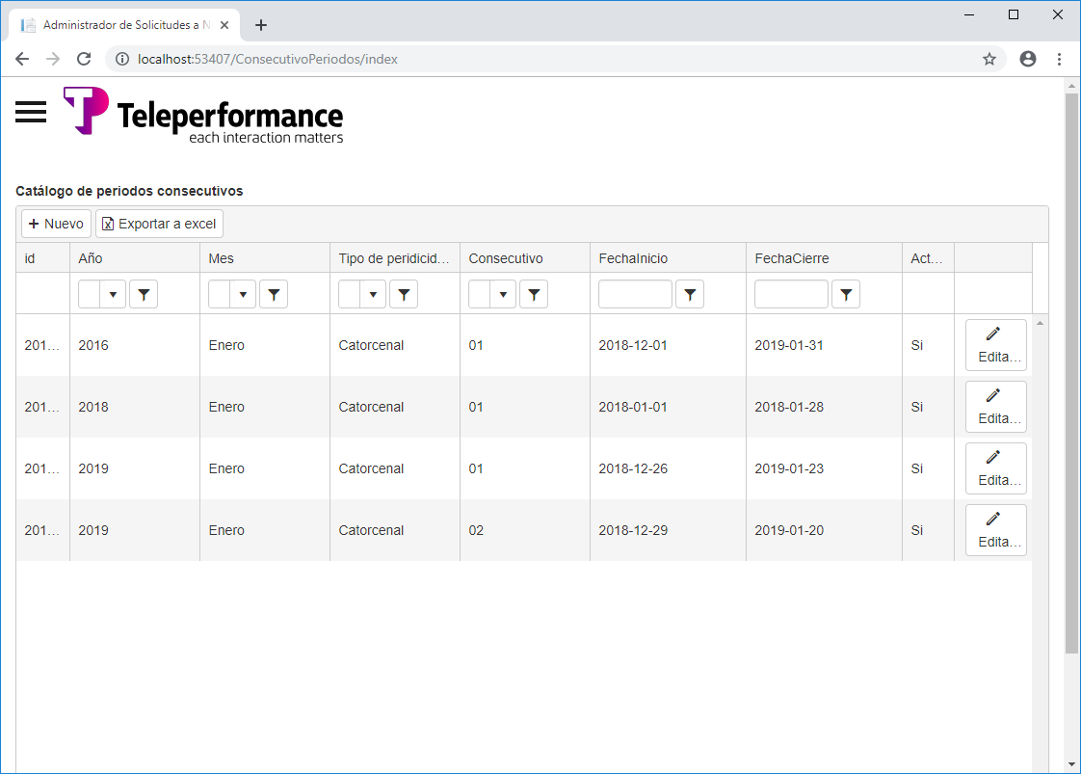
Catálogo de Periodos-Consecutivo

Slide 26
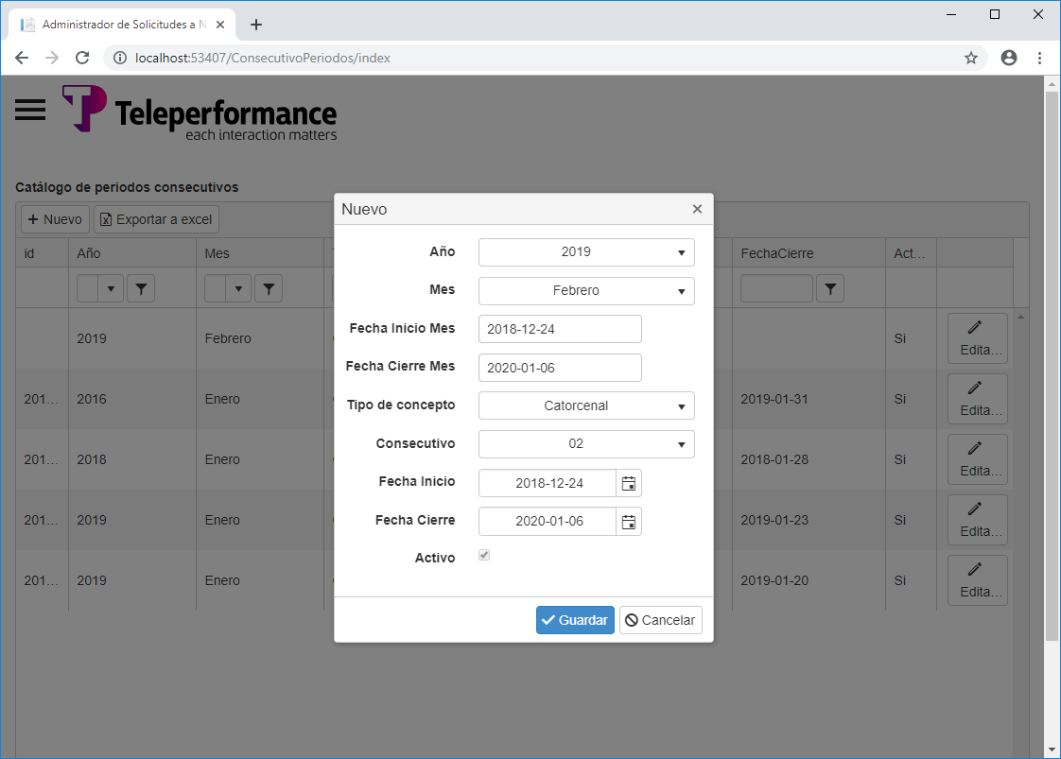
Catálogo de Periodos-Consecutivo (Nuevo)

Slide 27

Catálogo de Periodos-Consecutivo (Editar)

Slide 28
Procesos en desarrollo
Captura de Períodos de Nómina
Captura de Solicitudes

Slide 29
Próximos pasos
Concluir procesos de Solicitudes (Captura y Carga masiva)
Procesos de Mantenimiento de Solicitudes (Autorizaciones/Rechazos/Cancelaciones)
Procesos de Generación de archivos PeopleSoft
Procesos de Cierres (Automático y Manual)
Reportes de Auditoría y General
Creaciones de Perfiles de Seguridad y Asignación de Seguridad a usuarios

